Slide 1

Obrada Vektorskih Slika
Kragujevac 2024.
Osnove Multimedijalnih Tehnologija
Autori:
Lazar Veselinović 159/2024
Aleksa Stanković 047/2024
Predmetni nastavnik:
Dr Vladimir Nedić

Slide 2
1. Uvod u obradu vektoriskih slika
U savremenom svetu digitalnog dizajna i grafike, slike su ključni element komunikacije i vizuelnog identiteta. Sve slike koje vidimo na ekranima mogu se podeliti u dve glavne kategorije: vektorske i raster slike.
Vektorske slike su neizostavan deo dizajna zahvaljujući svojoj fleksibilnosti i skalabilnosti, dok raster slike dominiraju u prikazu detaljnih fotografija.
Razumevanje razlike između ove dve vrste grafika ključno je za pravilan izbor formata i alata u različitim projektima – od logotipa i ilustracija do profesionalnog štampanja.

Slide 3

1.1. Šta su vektorske slike?
Građene od matematičkih oblika: tačaka, linija, krivih i poligona.
Rezultat: slika koja ne gubi kvalitet pri uvećanju (rezoluciji).
Čest formati: SVG, AI, EPS.
Slika 1. Primer slike vektorskog formata

Slide 4
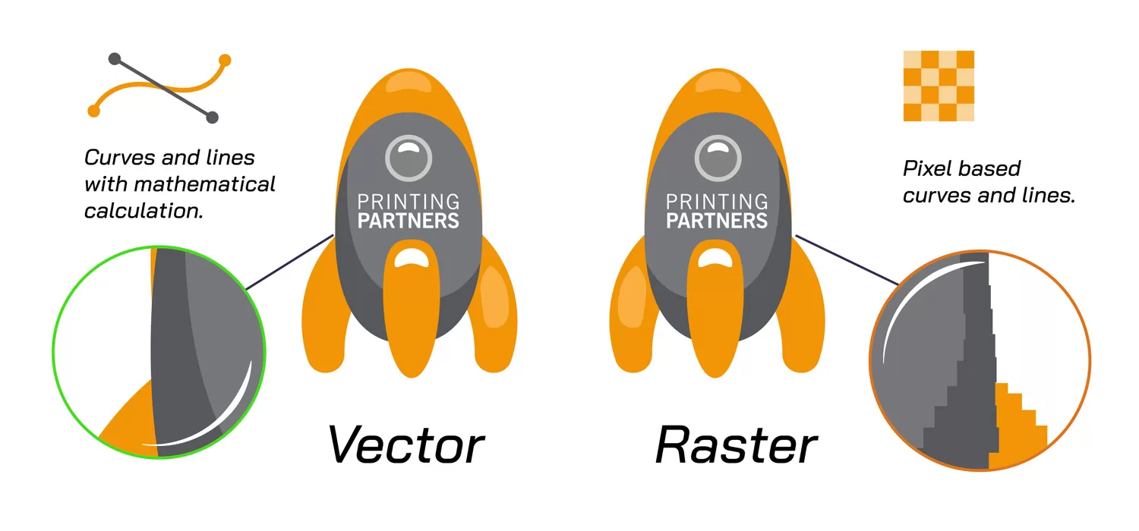
1.2. Razlika između vektorskih i raster slika
Vektorske slike su skalabilne bez gubitka kvaliteta, idealne za logotipe, ilustracije, tehničke crteže.
Raster slike se sastoje od piksela, pogodne za fotografije, ali gube kvalitet pri uvećanju.
Raster formati: JPEG, PNG, BMP.
Slika 2. Vektor i raster u poređenju kvaliteta formata

Slide 5
2. Glavne karakteristike vektorskih slika
Vektorske slike se ističu svojom sposobnošću da zadrže savršen kvalitet bez obzira na veličinu. Za razliku od raster slika, koje zavise od piksela i čija rezolucija opada kada se povećaju, vektorske slike koriste matematičke izraze za definisanje oblika. Ovo omogućava da ostanu oštre i jasne čak i kada se uvećaju na ekstremno velike dimenzije.
Jedna od ključnih prednosti vektorskih slika je lako skaliranje. Bilo da je reč o maloj ikoni za web sajt ili velikom baneru za bilbord, isti fajl može se koristiti bez kompromisa u kvalitetu. Ova fleksibilnost čini vektorske slike neprocenjivim alatom u grafičkom dizajnu i štampanju. Osnovu vektorskih slika čine linije, krive i poligoni, koji se generišu pomoću matematičkih formula. Zbog ove preciznosti, vektori su savršen izbor za logotipe, tehničke crteže i ilustracije, gde su detalji i jasne linije od ključnog značaja. Njihova upotreba dominira u digitalnim i štampanim medijima zbog lakoće prilagođavanja i visokog kvaliteta prikaza.

Slide 6
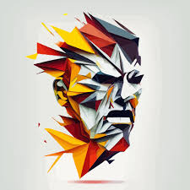



Slika 3. Prikaz vektroskih abstraktih figura

Slide 7
3. Prednosti i mane vektorskih slika
Vektorske slike imaju niz prednosti koje ih čine ključnim izborom u mnogim grafičkim projektima. Jedna od najvećih prednosti je mogućnost skaliranja bez gubitka kvaliteta. Bez obzira na to da li ih povećavate ili smanjujete, linije i oblici ostaju savršeno jasni i precizni. Osim toga, za određene tipove grafika, kao što su logotipi, ikone ili tehnički crteži, fajlovi su često manje veličine u poređenju sa raster formatima, što olakšava čuvanje i deljenje.
Međutim, vektorske slike imaju i svojih ograničenja. Kompleksne slike, poput fotografija ili detaljnih ilustracija, mogu biti teške za izradu i zahtevaju mnogo vremena i resursa. Takođe, vektori nisu idealni za prikaz složenih detalja, jer ne mogu da prikažu suptilne prelaze boja ili teksture sa istom preciznošću kao raster slike. Ova ograničenja čine ih manje pogodnim za upotrebu u fotografiji i umetničkim delima koja zahtevaju visoku količinu detalja.

Slide 8




3.1. Ikonice koje dobro skaliraju (prednosti SVG-a)
SVG (Scalable Vector Graphics) format omogućava skaliranje bez gubitka kvaliteta, što ga čini savršenim za jednostavne i geometrijske oblike. Ikonice koje se baziraju na osnovnim linijama, oblicima ili simbolima dobro funkcionišu u ovom formatu, jer se mogu besprekorno uvećavati ili smanjivati bez deformacija. Primeri ovih ikonica uključuju strelice, simboličke ikone poput fajlova, check-markova i jednostavnih logotipa.
Ove ikone su idealne za dizajniranje aplikacija, web sajtova i grafika koje zahtevaju visoki nivo preciznosti, bez obzira na to kako se skaliraju. Zbog svoje jednostavnosti, fajlovi su manji, a kvalitet ostaje konstantan.
Slika 4. Primer vektora koji dobro skaliraju

Slide 9

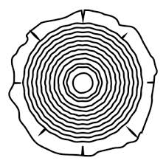

3.2. Ikonice koje imaju mane (ograničenja SVG-a)
Iako je SVG format odličan za skalabilnost, postoje određena ograničenja kada je u pitanju prikaz detaljnih i složenih slika. Ikonice sa previše detalja, kao što su realistične slike sa teksturama ili gradijentima, mogu izgubiti na kvalitetu kada se pokušaju konvertovati u vektorski format. Takođe, slike koje sadrže fine prelaze boja, poput fotografija ili složenih tekstura, ne izgledaju najbolje u SVG-u, jer ovaj format ne može efikasno prikazati suptilne promene boja kao raster slike.
Ove vrste ikonica obično zahtevaju kompleksnije formate poput PNG ili JPEG, koji bolje prikazuju bogatstvo boja i detalja.
Slika 5. Primer vektora koji loše skaliraju

Slide 10
4. Popularni alati za rad sa vektorikim slikama
Danas postoji veliki broj softverskih alata koji olakšavaju kreiranje i uređivanje vektorskih grafika. Od profesionalnih programa koji se koriste u industriji, do besplatnih alata dostupnih široj publici, izbor odgovarajućeg alata često zavisi od potreba i budžeta korisnika. Upravo ti alati omogućavaju dizajnerima da transformišu ideje u vizuelno atraktivna rešenja.
Veoma je važno razumeti osnovne funkcionalnosti i razlike između najpopularnijih alata za rad sa vektorskim slikama. U narednim sekcijama predstavićemo neke od najpoznatijih programa koji se koriste za ovu svrhu.

Slide 11
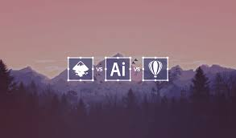
4.1. Alati koji oblikuju vektorski dizajn
Adobe Illustrator: Industrijiski standard za profesionalnu obradu vektorskih grafika.
CorelDRAW: Jednostavan za upotrebu i popularan u grafičkom dizajnu.
Inkscape: Besplatan i open-source alat sa mnogoim naprednim funkcijama.
Slika 6. Logoi alata za upravljanjem vektorskih grafika

Slide 12
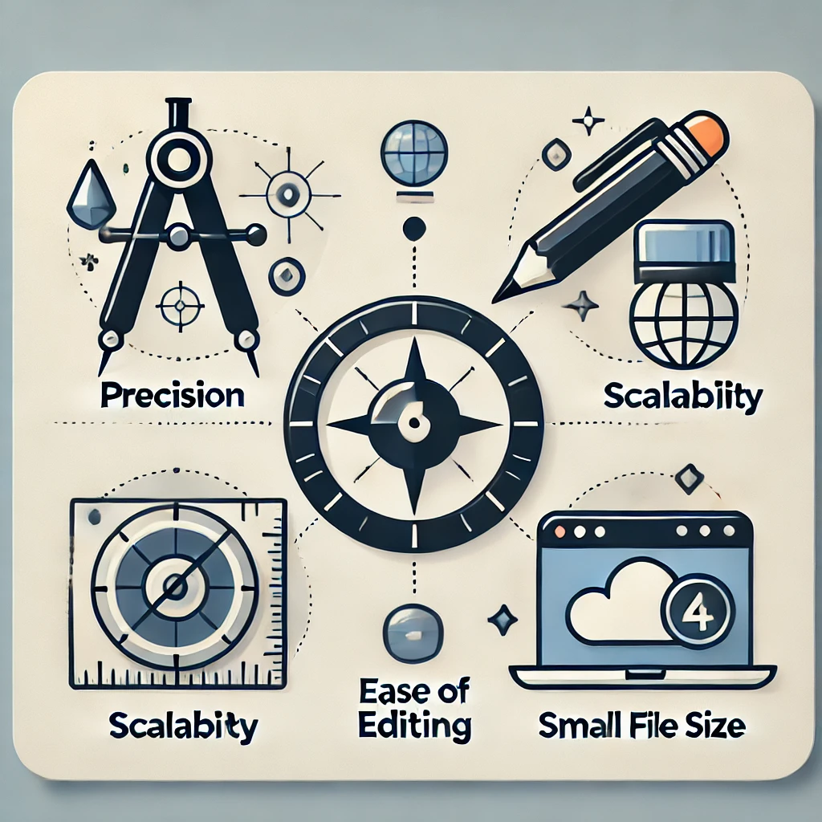
4.2. Prednosti korišćenja vektorskih alata
Preciznost: Vektorske slike omogućavaju izuzetno precizan rad zahvaljujući matematičkom pristupu.
Skalabilnost: Slike se mogu uvećavati ili smanjivati bez gubitka kvaliteta, što ih čini idealnim za logotipe i ilustracije.
Lakša izmena: Vektorski fajlovi omogućavaju brzu izmenu oblika, boja i veličina, što je korisno u iterativnim procesima dizajna.
Manja veličina fajla: U poređenju sa rasterskim slikama, vektorski fajlovi često zauzimaju manje memorijskog prostora.

Slide 13



4.3. Poređenje alata
Adobe Illustrator: Najviše koristi profesionalcima zbog bogatstva funkcija, integracije sa drugim Adobe alatima i podrške za kompleksne projekte. Međutim, dolazi sa visokom cenom.
CorelDRAW: Popularan među početnicima i profesionalcima zbog jednostavnog interfejsa i širokog spektra funkcija. Često se koristi za grafički dizajn u štampi.
Inkscape: Idealna opcija za studente i amatere, jer je besplatan, ali i za napredne korisnike koji žele moćan alat bez troškova. Open-source karakter ga čini fleksibilnim za prilagođavanje specifičnim potrebama.
Slika 7. Primer alata za razvoj vektora

Slide 14
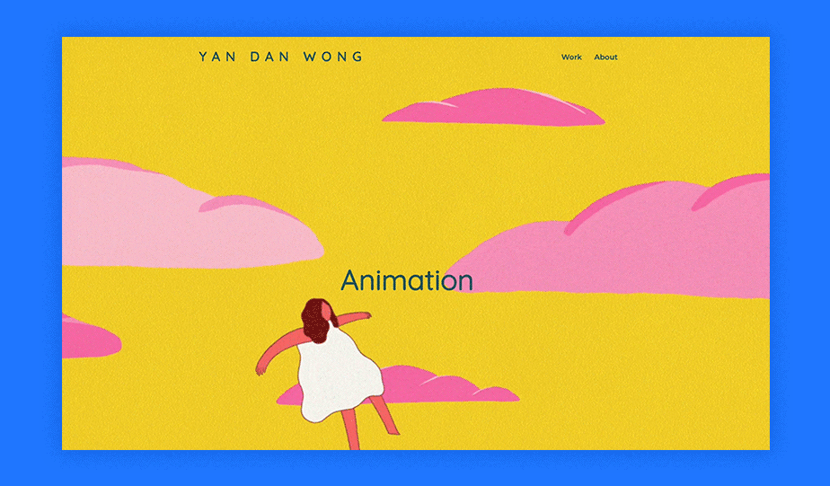
4.4. Praktična upotreba vektorskih alata
Dizajn logotipa: Većina logotipa se kreira pomoću vektorskih alata jer omogućavaju prilagođavanje različitim formatima (vizitkarte, bilbordi, web).
Tehnički crteži: Arhitekte i inženjeri često koriste vektorski softver za precizno kreiranje tehničkih šema.
Ilustracije i animacije: Grafički dizajneri kreiraju ilustracije za knjige, reklame ili video igre, dok se vektorske grafike često koriste za 2D animacije.
Slika 8. Primer prikaza animacije

Slide 15
5. Formati vektorskih slika
Vektorske slike se čuvaju u različitim formatima, od kojih svaki ima specifične karakteristike i primene. Ovi formati omogućavaju rad sa vektorskim grafikama u različitim softverskim alatima, njihovu razmenu između korisnika i aplikacija, kao i njihovu primenu u digitalnim i štampanim medijima. U nastavku su detaljno opisani najpoznatiji formati vektorskih slika.

Slide 16
5.1. SVG (Scalable Vector Graphics)
SVG je XML-bazirani format koji se koristi za opisivanje dvo-dimenzionalnih vektorskih grafika. Ovo je standardizovani format koji podržavaju gotovo svi moderni web pregledači, što ga čini idealnim za upotrebu u web dizajnu i interaktivnim aplikacijama.
Ključne karakteristike:
Rezolucija nezavisna od veličine, što omogućava skaliranje bez gubitka kvaliteta.
Lako se integriše u HTML i CSS, omogućavajući animacije i stilizaciju direktno u kodu.
Open-source standard, što znači da je besplatan za korišćenje i široko podržan.

Slide 17
Upotreba: Najčešće se koristi za ikone, logo dizajn, grafike na webu i animacije.
Prednosti:
Lagan format sa malom veličinom fajla.
Omogućava jednostavne izmene u tekstualnom editoru.
Direktno podržan u web pregledačima bez dodatnih ekstenzija.
Mane:
Nije idealan za veoma kompleksne ilustracije ili štampane materijale.
Slika 9. Primer svg koda u kod editoru

Slide 18
5.2. EPS (Encapsulated PostScript)
EPS je format koji se često koristi u profesionalnoj grafici i štampanim medijima. Baziran je na PostScript jeziku, što omogućava visok stepen kompatibilnosti sa industrijskim štamparskim uređajima. EPS datoteke mogu sadržavati vektorsku grafiku, tekst, pa čak i ugrađene raster slike.
Ključne karakteristike:
Podržava precizne grafike, što ga čini idealnim za štampane materijale kao što su posteri, vizit karte i brošure.
Kompatibilan sa velikim brojem grafičkih softvera, uključujući Adobe Illustrator i CorelDRAW.

Slide 19
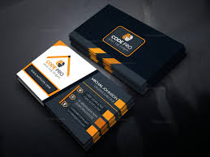
Upotreba: Koristi se za izradu štampanih materijala, logotipa i profesionalnih ilustracija.
Prednosti:
Velika kompatibilnost sa štamparskim uređajima.
Može sadržavati složene grafike i tekst.
Mane:
Veća veličina fajla u poređenju sa SVG formatom.
Manje pogodnosti za upotrebu na webu.
Slika 10. Prikaz EPS formata vizit karata

Slide 20
5.3. AI (Adobe Illustrator)
AI format je vlasnički format Adobe Illustratora, jednog od najmoćnijih alata za rad sa vektorskim slikama. AI format omogućava korisnicima da sačuvaju složene grafike, slojeve i efekte u editabilnom formatu koji je optimizovan za Adobe alatke.
Ključne karakteristike:
Specifičan za Adobe Illustrator, ali se može eksportovati u druge formate kao što su SVG, EPS ili PDF.
Čuva slojeve, gradijente i efekte koji se mogu lako izmeniti.

Slide 21
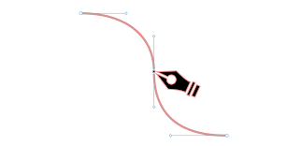
Upotreba: Najčešće se koristi za složene grafike, profesionalne dizajne i projekte koji se obrađuju isključivo u Adobe okruženju.
Prednosti:
Omogućava visoku preciznost i složenost dizajna.
Jednostavna integracija sa drugim Adobe alatima (Photoshop, InDesign, itd.).
Mane:
Ograničena kompatibilnost sa softverima koji nisu deo Adobe ekosistema.
Zahteva Adobe Illustrator za uređivanje u punom kapacitetu.
Slika 11. Prikaz akcije Pen Tool alata u AI softveru

Slide 22
6. Proces obrade vektorskih slika
Vektorski dizajn uključuje korake koji omogućavaju transformaciju osnovnih oblika u kompleksne i atraktivne grafike. Proces obrade obuhvata kreiranje i prilagođavanje elemenata, primenu boja i efekata, kao i rad sa slojevima za organizaciju dizajna. Ovaj metod pruža preciznost i fleksibilnost, što ga čini idealnim za širok spektar primena u grafičkom dizajnu, tehničkim crtežima i ilustracijama. U nastavku su opisani ključni aspekti obrade vektorskih grafika.

Slide 23
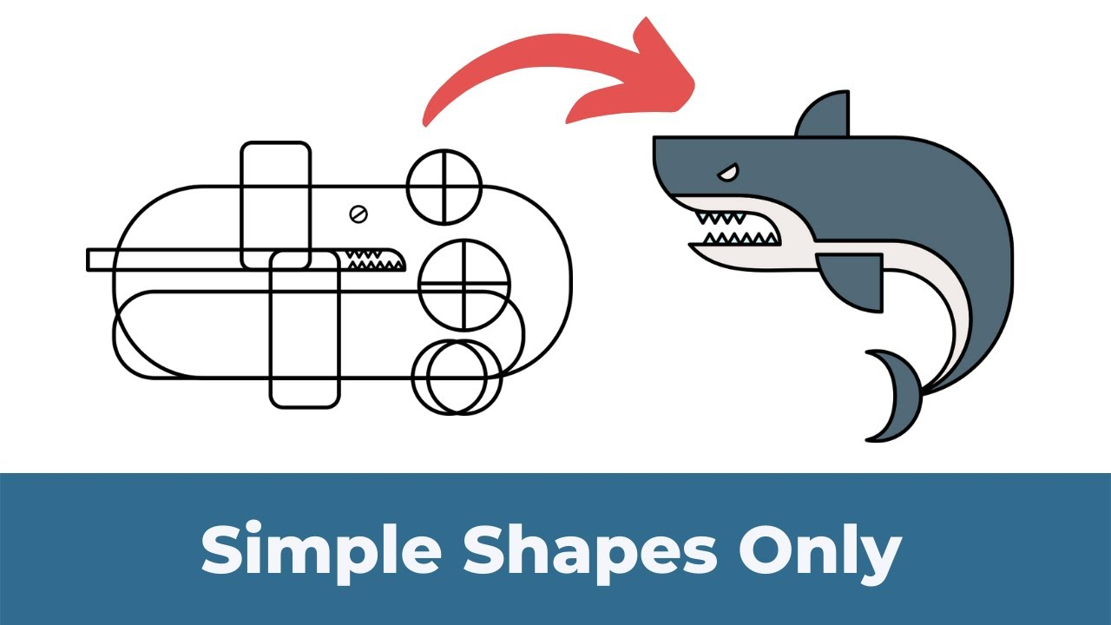
6.1. Kreiranje osnovnih oblika
Vektorske slike započinju jednostavnim oblicima kao što su pravougaonici, elipse, poligoni i linije. Ovi elementi su građevinski blokovi za složenije grafike. Prilagođavanje veličine, rotacija i transformacija omogućavaju lako kombinovanje oblika u složenije dizajne.
Primer: Kreiranje osnovnog dizajna logotipa počinje jednostavnim linijama i krugovima, koji se kasnije spajaju u celinu.
Slika 12. Prikaz osnovnih oblika

Slide 24
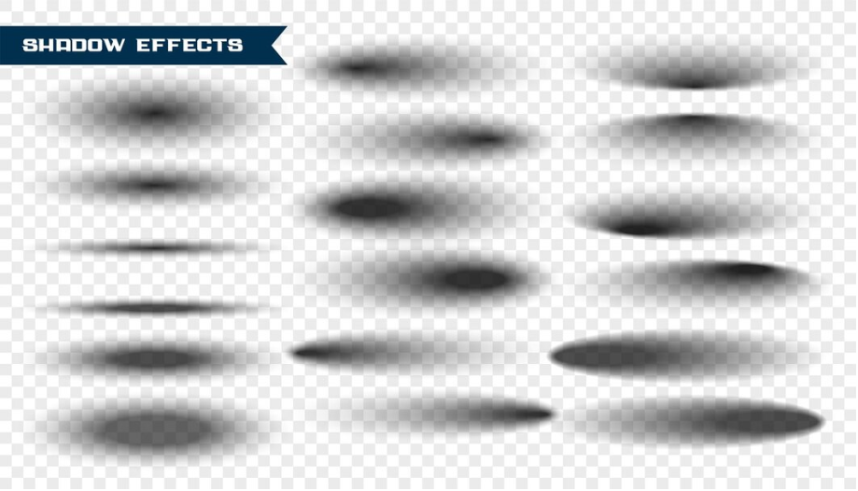
6.2. Dodavanje boja i gradijenata
Vektorski softveri nude preciznu kontrolu nad bojama koristeći CMYK i RGB modele. Gradijenti i transparentnost dodaju dubinu, dok efekti kao što su senke i svetlosni prelivi daju vizuelni identitet grafici.
Primer: Primena gradijenata na logotipu može simulirati refleksiju svetlosti, čineći dizajn dinamičnijim.
Slika 13. Efekat sencenja

Slide 25
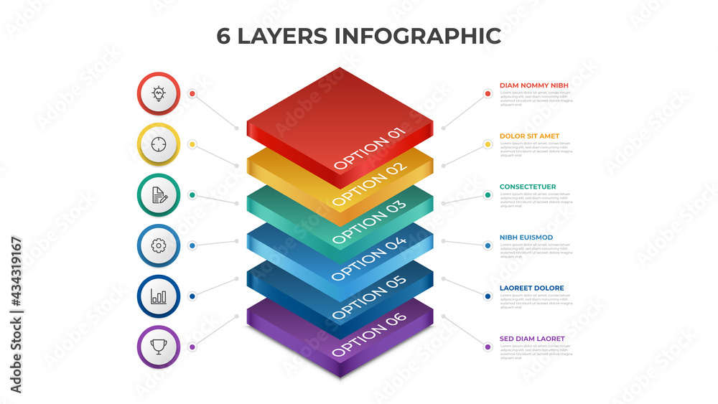
6.3. Spajanje I preklapanje oblika
Kombinovanje oblika kroz alatke za spajanje (booleovske operacije) omogućava kreiranje novih dizajna. Preklapanje različitih slojeva i upotreba transparencije doprinosi stvaranju unikatnih vizuelnih rešenja.
Primer: Oblikovanje piktograma za aplikacije korišćenjem kombinacije krugova i pravougaonika.
Slika 14. Prikaz slojeva

Slide 26
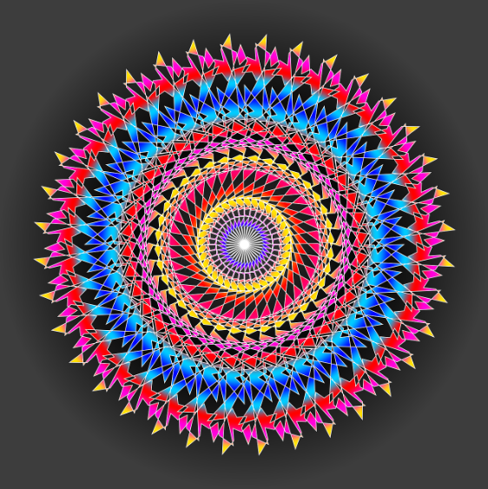
6.4. Rad sa slojevima
Slojevi omogućavaju organizaciju elemenata dizajna, olakšavaju selekciju i modifikaciju pojedinačnih komponenti. Grupisanje i zaključavanje slojeva pomažu u radu sa kompleksnijim projektima.
Primer: Organizacija slojeva u dizajnu korisničkog interfejsa za mobilne aplikacije.
Slika 15. Slozeni vektor

Slide 27
7. Upotreba vektorskih slika
Vektorske slike se koriste u širokom spektru aplikacija zbog svojih osobina skalabilnosti, tačnosti i kvaliteta. Njihova upotreba obuhvata dizajn logotipa, ilustracije, tehničke crteže i 2D animacije. Ove slike igraju ključnu ulogu u grafičkom dizajnu, štampi i digitalnim medijima.

Slide 28

7.1. Dizajn logotipa
Logotipi predstavljaju ključni deo vizuelnog identiteta brenda i često se izrađuju u vektorskom formatu zbog njihove skalabilnosti i preciznosti. Vektorske grafike omogućavaju dizajnerima da lako prilagode logotipe različitim formatima, bilo da se koriste na vizitkartama, bilbordima ili digitalnim platformama. Prilikom dizajna logotipa, dizajneri često koriste alate poput Adobe Illustratora ili Inkscape-a kako bi kreirali čiste linije, simetrične oblike i upečatljive boje koje ostavljaju trajan utisak na publiku. Proces uključuje skiciranje osnovnih ideja, precizno crtanje oblika i optimizaciju za različite medije.
Slika 16. Primer vektorskog logotipa

Slide 29

7.2. Ilustracije za različite medije
Vektorske ilustracije su idealne za upotrebu u digitalnim i štampanim medijima. Njihova fleksibilnost omogućava umetnicima da eksperimentišu sa bojama, oblicima i detaljima bez gubitka kvaliteta. Na primer, u knjigama za decu često se koriste svetle i privlačne vektorske ilustracije, dok se u digitalnim medijima, poput animacija, koriste složeniji vektorski dizajni za stvaranje upečatljivih vizuelnih priča. Pored toga, vektorske ilustracije olakšavaju prilagođavanje grafike specifičnim zahtevima klijenata, poput promena u bojama, proporcijama ili dodatnim detaljima.
Slika 17. Kompleksan crtez

Slide 30
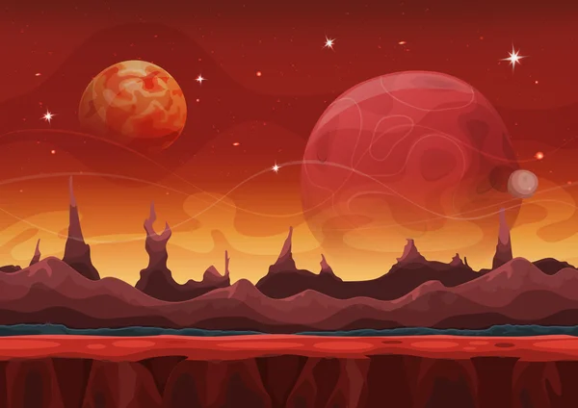
7.3. 2D animacije i igre
Vektorske grafike igraju ključnu ulogu u 2D animacijama i razvoju video igara. Njihova skalabilnost i lakoća uređivanja omogućavaju animatorima da kreiraju fluidne pokrete i bogate vizuelne efekte. U softverima poput Adobe Animate-a i Spine-a, umetnici mogu koristiti vektorske slike za izradu likova, pozadina i animiranih sekvenci koje se bez problema prilagođavaju različitim ekranima i rezolucijama. U industriji igara, vektorske grafike omogućavaju stvaranje stilizovanih svetova sa minimalnim opterećenjem hardvera, što ih čini posebno popularnim za mobilne igre.
Slika 18. Pozadina igre izradjene u vektorskom formatu

Slide 31
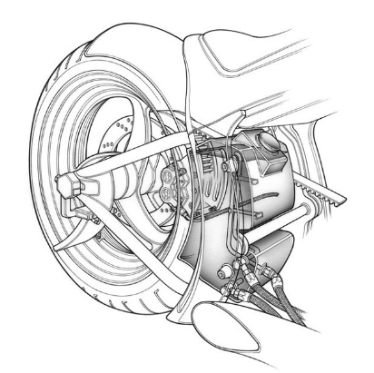
7.4. Tehnički crteži i sheme
Tehnički crteži i sheme često zahtevaju preciznost i jasnoću koju samo vektorske slike mogu da pruže. U arhitekturi, inženjeringu i dizajnu proizvoda, vektorske grafike omogućavaju detaljno predstavljanje dimenzija, oblika i struktura. Alati poput AutoCAD-a i SketchUp-a koriste vektorski pristup za kreiranje tehničkih crteža koji se lako mogu menjati, skalirati i analizirati. Ovo je ključno za komunikaciju između timova, posebno u projektima gde preciznost može značiti razliku između uspeha i greške.
Slika 19. Tehnicki crtez

Slide 32
8. Zaključak
Vektorske slike predstavljaju ključni element modernog dizajna, zahvaljujući svojim jedinstvenim osobinama kao što su skalabilnost i preciznost. Njihova upotreba omogućava stvaranje visokokvalitetnih grafika koje se mogu prilagoditi različitim platformama i potrebama. Ova tehnologija nastavlja da evoluira, nudeći nove mogućnosti za inovaciju i kreativnost. U zaključku se sumiraju ključni aspekti ove teme i ukazuje na njen značaj za budućnost.

Slide 33
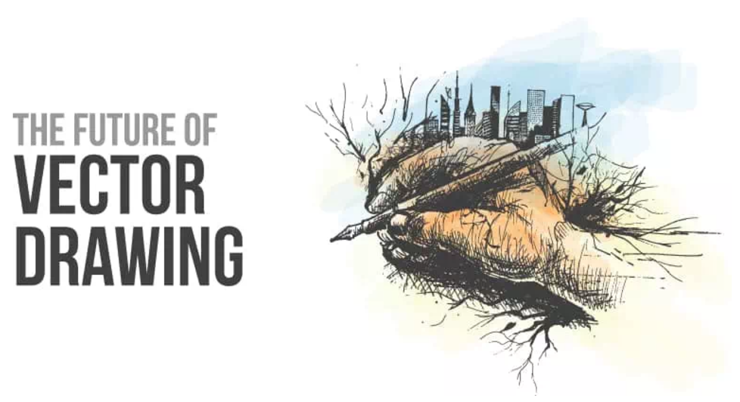
8.1. Sumiranje ključnih tačaka
Vektorske slike su osnovni element modernog grafičkog dizajna. Njihova rezolucija nezavisna od veličine i mogućnost skaliranja bez gubitka kvaliteta čine ih nezamenljivim u brojnim oblastima, uključujući dizajn logotipa, ilustracija, tehničkih crteža i digitalnih medija. Kroz obradu vektorskih grafika, dizajneri mogu precizno kreirati složene oblike, prilagođavati boje i dodavati efekte kako bi ostvarili željeni vizuelni utisak. Ova prezentacija je pružila uvid u ključne karakteristike, alate i tehnike za rad sa vektorskim slikama, čime se ističe njihov značaj u savremenom dizajnu.
Slika 20. Buducnost vektorskog crtanja

Slide 34

8.2. Važnost vektorskih slika za savremeni dizajn
Vektorske grafike su nezaobilazan deo digitalnog i štampanog dizajna. Njihova upotreba omogućava brzu izradu visokokvalitetnih grafika koje su prilagodljive različitim platformama. Na primer, logo dizajn zahteva slike koje se mogu koristiti u različitim veličinama i formatima bez gubitka kvaliteta, što je jedna od glavnih prednosti vektorskih slika. Svestranost vektorskih grafika omogućava njihovu primenu u animacijama, ilustracijama, kao i u tehničkim crtežima, čime se podržava razvoj kreativnih i inovativnih rešenja.
Slika 21. Primer savremenog dizajna pomocu vektorske slike

Slide 35

8.3. Perspektiva za budućnost vektorskih grafika
Sa stalnim razvojem tehnologija, vektorske grafike dobijaju nove mogućnosti i primene. Integracija vektorskih slika u softvere bazirane na veštačkoj inteligenciji, kao i njihova optimizacija za web i mobilne aplikacije, otvaraju nove horizonte za dizajnere. U budućnosti se očekuje još veća upotreba vektorskih formata u virtuelnoj stvarnosti (VR) i proširenoj stvarnosti (AR), gde će preciznost i fleksibilnost biti ključni faktori. Takođe, rastući trendovi u održivom dizajnu podstiču korišćenje efikasnih i malih formata, što je još jedna prednost vektorskih grafika.
Slika 21. Portret izrađen pomoću veštačke inteligencije

Slide 36

8.4. Poziv na pitanja i diskusiju
Ova prezentacija pružila je uvid u osnove rada sa vektorskim slikama, njihov značaj i primene u različitim oblastima. Vaša pitanja, komentari i diskusija pomoći će da još bolje razumemo ovu temu i istražimo mogućnosti za njenu dalju primenu. Da li imate konkretna iskustva sa vektorskim slikama ili ideje za njihov kreativni razvoj? Pozivamo vas da podelite svoje misli i doprinesete daljoj razmeni znanja o ovoj važnoj temi.
Slika 22. Primer vektorskog prikaza

